Slide 1
2段構成TIAの検討 小信号解析による律速の原因究明
2024年5月24日 和田研M1 小島 光

Slide 2
目次
背景
目的
回路構成
小信号等価回路
小信号解析
周波数による影響
まとめ

Slide 3
背景
PDの出力振幅と乗算回路の入力振幅は大きな差がある。
乗算器の周波数特性を制限しないようなTIAが必要とされる。
TIAをベース接地増幅回路単体で構成する場合
伝達インピーダンスと周波数特性を両立できない可能性がある。
PD
TIA
乗算回路

Slide 4
目的
二段構成のTIA(ベース接地+ソース接地)での
周波数特性について検討する。

Slide 5
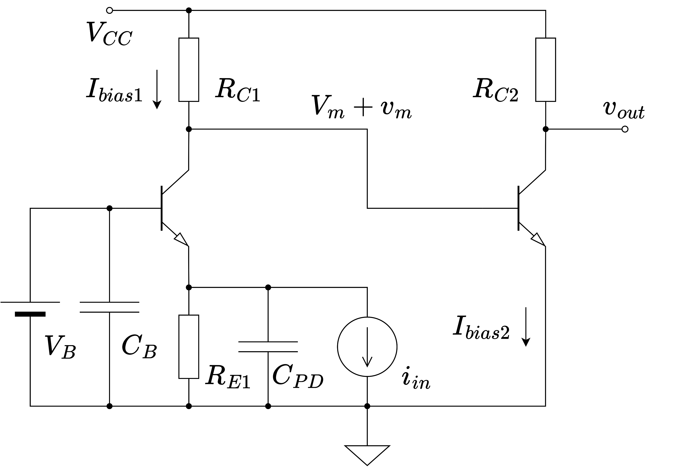
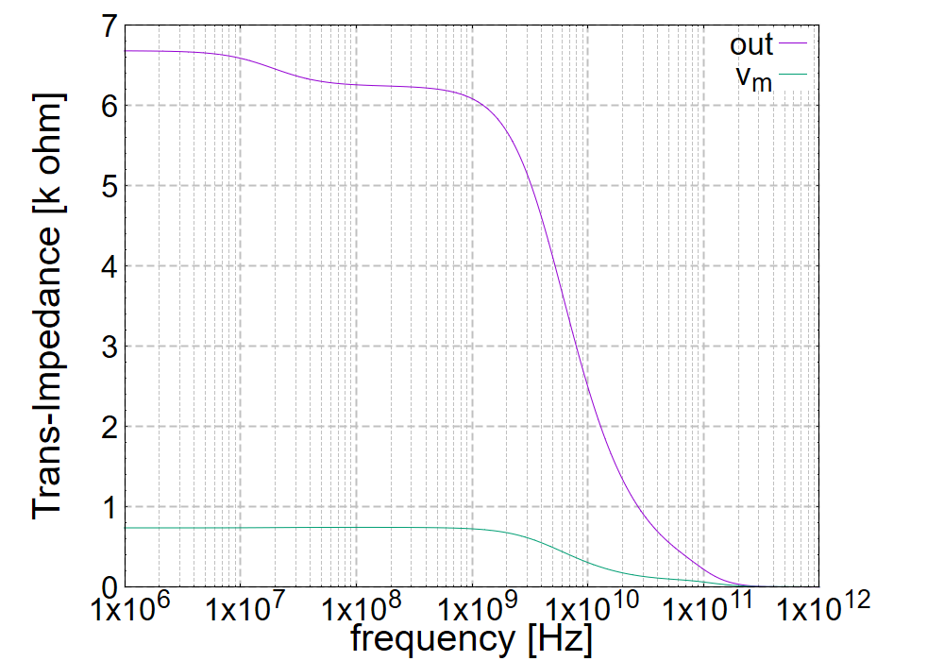







回路構成
左が現在検討中のTIA。
各々は単体で30 GHz程度の
遮断周波数だが、
二つを接続すると数GHzに落ちる。
今回はその原因を考えた。
$$870 Ω$$
$$540 Ω$$
$$0.9 V$$
$$1.2 V$$
$$1.5 V$$
$$0.6 V$$
$$650 Ω$$

Slide 6
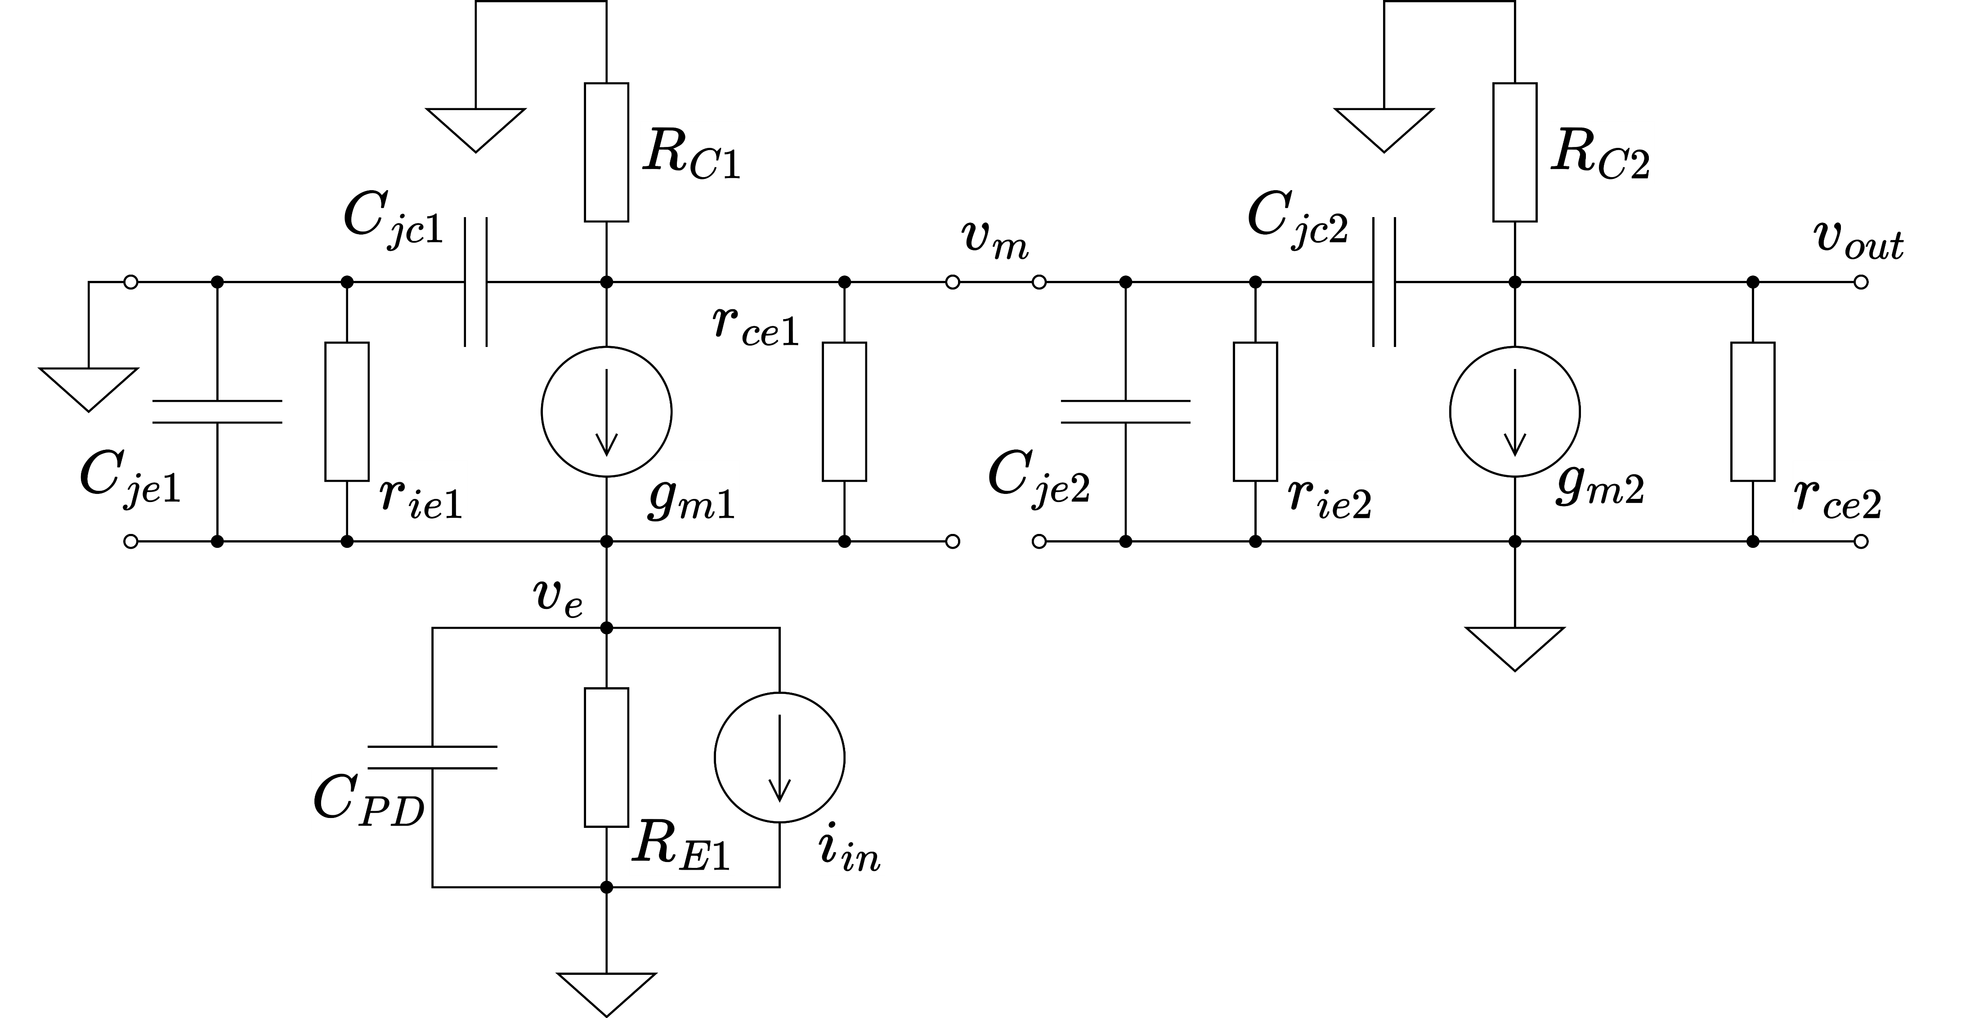
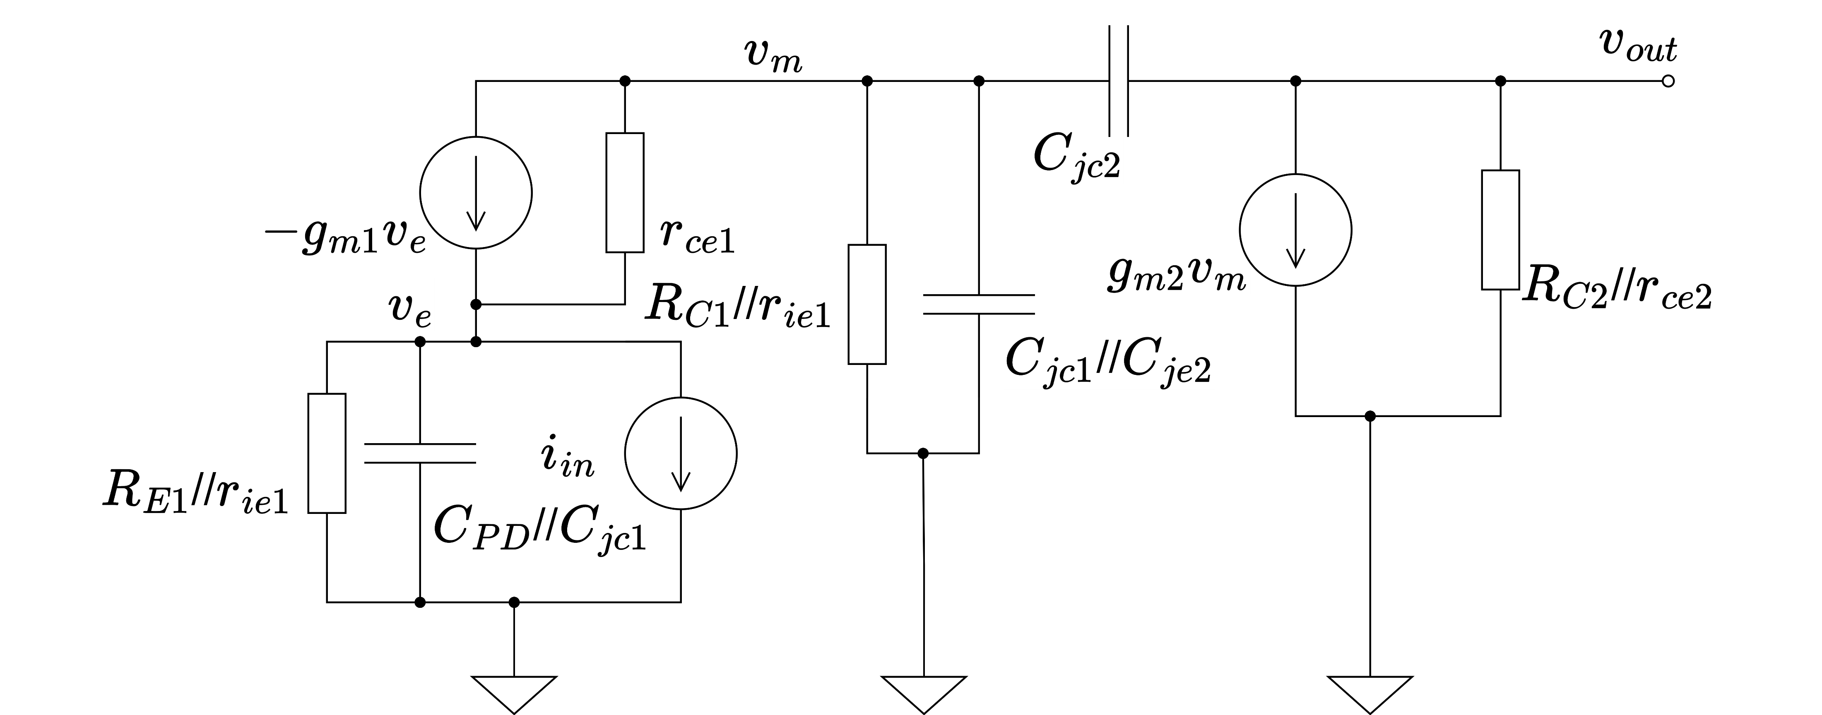
小信号等価回路
左図のようにベースエミッタ間、ベースコレクタ間の寄生容量を
小信号等価回路に含めた。
上の等価回路を簡約化すると右のように考えられる。

Slide 7
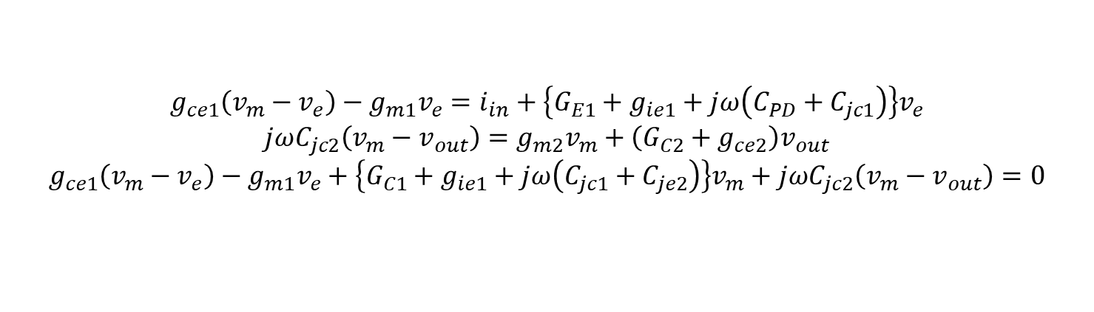
小信号解析
$${g_{ce1}\left(v_{m}−v_{e}\right)−g_{m1}v_{e}=i}_{in}+\left.\left\{G_{E1}+g_{ie1}+jω\left(C_{PD}+C_{jc1}\right)\right.\right\}v_{e}$$
$$jωC_{jc2}\left(v_{m}−v_{out}\right)=g_{m2}v_{m}+\left(G_{C2}+g_{ce2}\right)v_{out}$$
$$g_{ce1}\left(v_{m}−v_{e}\right)−g_{m1}v_{e}+\left.\left\{G_{C1}+g_{ie1}+jω\left(C_{jc1}+C_{je2}\right)\right.\right\}v_{m}+jωC_{jc2}\left(v_{m}−v_{out}\right)=0$$
KCLより

Slide 8
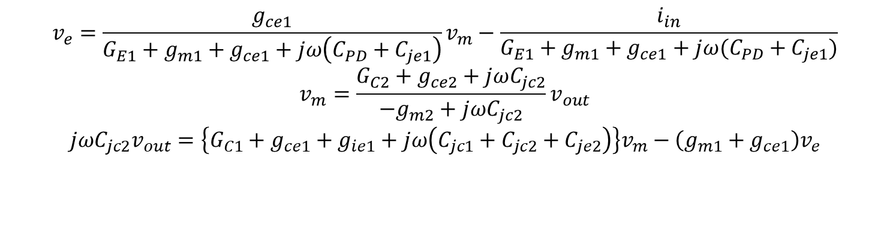
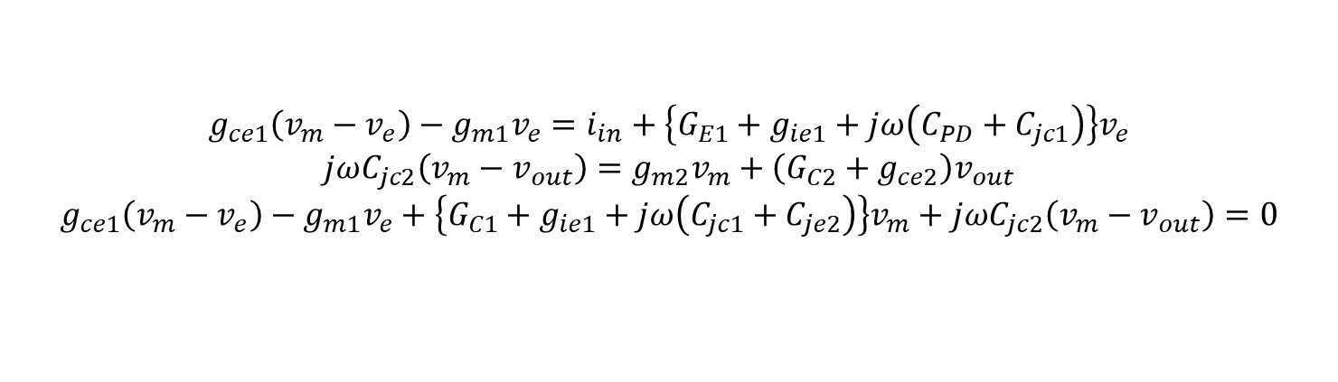
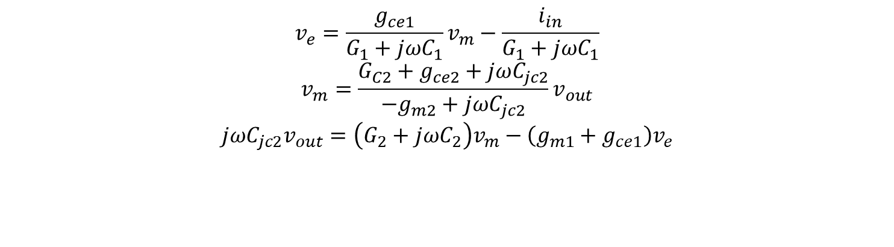
小信号解析
$${g_{ce1}\left(v_{m}−v_{e}\right)−g_{m1}v_{e}=i}_{in}+\left.\left\{G_{E1}+g_{ie1}+jω\left(C_{PD}+C_{jc1}\right)\right.\right\}v_{e}$$
$$jωC_{jc2}\left(v_{m}−v_{out}\right)=g_{m2}v_{m}+\left(G_{C2}+g_{ce2}\right)v_{out}$$
$$g_{ce1}\left(v_{m}−v_{e}\right)−g_{m1}v_{e}+\left.\left\{G_{C1}+g_{ie1}+jω\left(C_{jc1}+C_{je2}\right)\right.\right\}v_{m}+jωC_{jc2}\left(v_{m}−v_{out}\right)=0$$
$$v_{e}=\frac{g_{ce1}}{G_{E1}+g_{m1}+g_{ce1}+jω\left(C_{PD}+C_{je1}\right)}v_{m}−\frac{i_{in}}{G_{E1}+g_{m1}+g_{ce1}+jω(C_{PD}+C_{je1})}$$
$$v_{m}=\frac{G_{C2}+g_{ce2}+jωC_{jc2}}{−g_{m2}+jωC_{jc2}}v_{out}$$
$$jωC_{jc2}v_{out}=\left.\left\{G_{C1}+g_{ce1}+g_{ie1}+jω\left(C_{jc1}+C_{jc2}+C_{je2}\right)\right.\right\}v_{m}−\left(g_{m1}+g_{ce1}\right)v_{e}$$
$G_{1}≔G_{E1}+g_{m1}+g_{ce1}$ $G_{2}≔G_{C1}+g_{ce1}+g_{ie1}$ $C_{1}≔C_{PD}+C_{je1}$ $C_{2}≔C_{jc1}+C_{jc2}+C_{je2}$
と置くと
$$v_{e}=\frac{g_{ce1}}{G_{1}+jωC_{1}}v_{m}−\frac{i_{in}}{G_{1}+jωC_{1}}$$
$$v_{m}=\frac{G_{C2}+g_{ce2}+jωC_{jc2}}{−g_{m2}+jωC_{jc2}}v_{out}$$
$$jωC_{jc2}v_{out}=\left.\left(G_{2}+jωC_{2}\right.\right)v_{m}−\left(g_{m1}+g_{ce1}\right)v_{e}$$

Slide 9
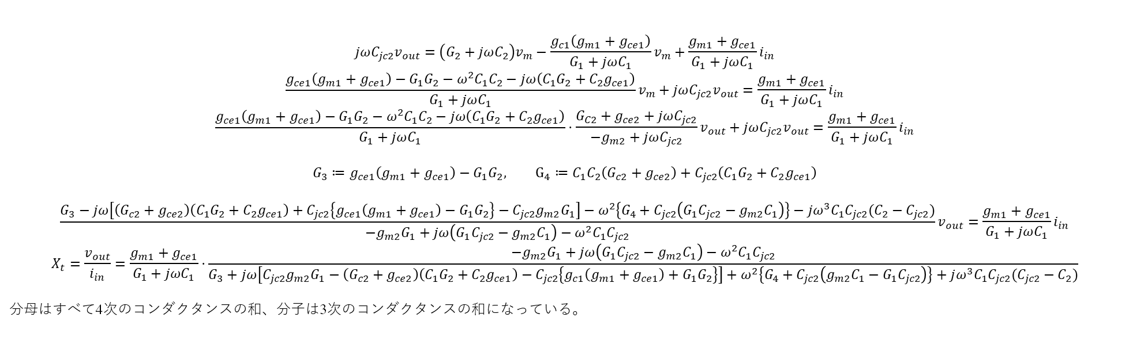
小信号解析
$$jωC_{jc2}v_{out}=\left.\left(G_{2}+jωC_{2}\right.\right)v_{m}−\frac{g_{c1}\left(g_{m1}+g_{ce1}\right)}{G_{1}+jωC_{1}}v_{m}+\frac{g_{m1}+g_{ce1}}{G_{1}+jωC_{1}}i_{in}$$
$$\frac{g_{ce1}\left(g_{m1}+g_{ce1}\right)−G_{1}G_{2}−ω^{2}C_{1}C_{2}−jω\left(C_{1}G_{2}+C_{2}g_{ce1}\right)}{G_{1}+jωC_{1}}v_{m}+jωC_{jc2}v_{out}=\frac{g_{m1}+g_{ce1}}{G_{1}+jωC_{1}}i_{in}$$
$$\frac{g_{ce1}\left(g_{m1}+g_{ce1}\right)−G_{1}G_{2}−ω^{2}C_{1}C_{2}−jω\left(C_{1}G_{2}+C_{2}g_{ce1}\right)}{G_{1}+jωC_{1}}⋅\frac{G_{C2}+g_{ce2}+jωC_{jc2}}{−g_{m2}+jωC_{jc2}}v_{out}+jωC_{jc2}v_{out}=\frac{g_{m1}+g_{ce1}}{G_{1}+jωC_{1}}i_{in}$$
$$G_{3}≔g_{ce1}\left(g_{m1}+g_{ce1}\right)−G_{1}G_{2}, G_{4}≔C_{1}C_{2}\left(G_{c2}+g_{ce2}\right)+C_{jc2}\left(C_{1}G_{2}+C_{2}g_{ce1}\right)$$
$$\frac{G_{3}−jω\left.\left[\left(G_{c2}+g_{ce2}\right)\left(C_{1}G_{2}+C_{2}g_{ce1}\right)+C_{jc2}\left.\left\{g_{ce1}\left(g_{m1}+g_{ce1}\right)−G_{1}G_{2}\right.\right\}\right.−C_{jc2}g_{m2}G_{1}\right]−ω^{2}\left.\left\{G_{4}+C_{jc2}\left(G_{1}C_{jc2}−g_{m2}C_{1}\right)\right.\right\}−jω^{3}C_{1}C_{jc2}(C_{2}−C_{jc2})}{−g_{m2}G_{1}+jω\left(G_{1}C_{jc2}−g_{m2}C_{1}\right)−ω^{2}C_{1}C_{jc2}}v_{out}=\frac{g_{m1}+g_{ce1}}{G_{1}+jωC_{1}}i_{in}$$
$$X_{t}=\frac{v_{out}}{i_{in}}=\frac{g_{m1}+g_{ce1}}{G_{1}+jωC_{1}}⋅\frac{−g_{m2}G_{1}+jω\left(G_{1}C_{jc2}−g_{m2}C_{1}\right)−ω^{2}C_{1}C_{jc2}}{G_{3}+jω\left.\left[C_{jc2}g_{m2}G_{1}−\left(G_{c2}+g_{ce2}\right)\left(C_{1}G_{2}+C_{2}g_{ce1}\right)−C_{jc2}\left.\left\{g_{c1}\left(g_{m1}+g_{ce1}\right)+G_{1}G_{2}\right.\right\}\right.\right]+ω^{2}\left.\left\{G_{4}+C_{jc2}\left(g_{m2}C_{1}−G_{1}C_{jc2}\right)\right.\right\}+jω^{3}C_{1}C_{jc2}(C_{jc2}−C_{2})}$$
分母はすべて4次のコンダクタンスの和、分子は3次のコンダクタンスの和になっている。

Slide 10
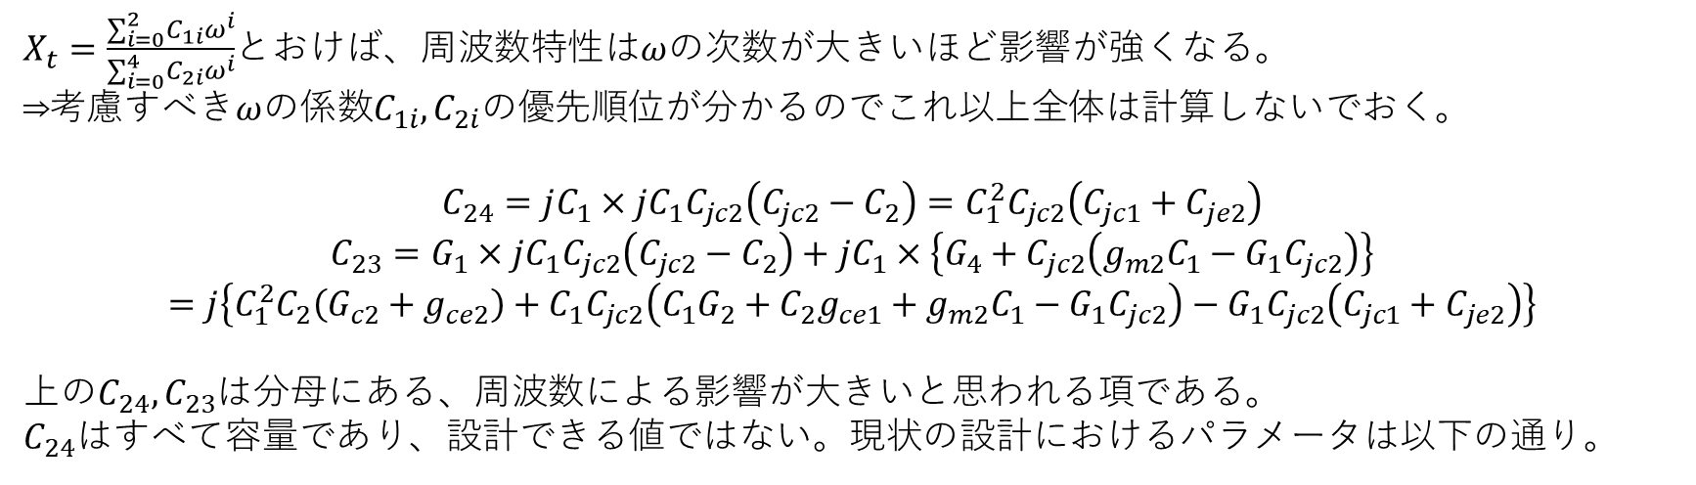
小信号解析
$X_{t}=\frac{∑_{i=0}^{2}C_{1i}ω^{i}}{∑_{i=0}^{4}C_{2i}ω^{i}}$とおけば、周波数特性は$ω$の次数が大きいほど影響が強くなる。
⇒考慮すべき$ω$の係数$C_{1i},C_{2i}$の優先順位が分かるのでこれ以上全体は計算しないでおく。
$$C_{24}=jC_{1}×jC_{1}C_{jc2}\left(C_{jc2}−C_{2}\right)=C_{1}^{2}C_{jc2}\left(C_{jc1}+C_{je2}\right)$$
$$C_{23}=G_{1}×jC_{1}C_{jc2}\left(C_{jc2}−C_{2}\right)+jC_{1}×\left.\left\{G_{4}+C_{jc2}\left(g_{m2}C_{1}−G_{1}C_{jc2}\right)\right.\right\}$$
$$=j\left.\left\{C_{1}^{2}C_{2}\left(G_{c2}+g_{ce2}\right)+C_{1}C_{jc2}\left(C_{1}G_{2}+C_{2}g_{ce1}+g_{m2}C_{1}−G_{1}C_{jc2}\right)\right.−G_{1}C_{jc2}\left(C_{jc1}+C_{je2}\right)\right\}$$
上の$C_{24},C_{23}$は分母にある、周波数による影響が大きいと思われる項である。
$C_{24}$はすべて容量であり、設計できる値ではない。現状の設計におけるパラメータは以下の通り。

Slide 11
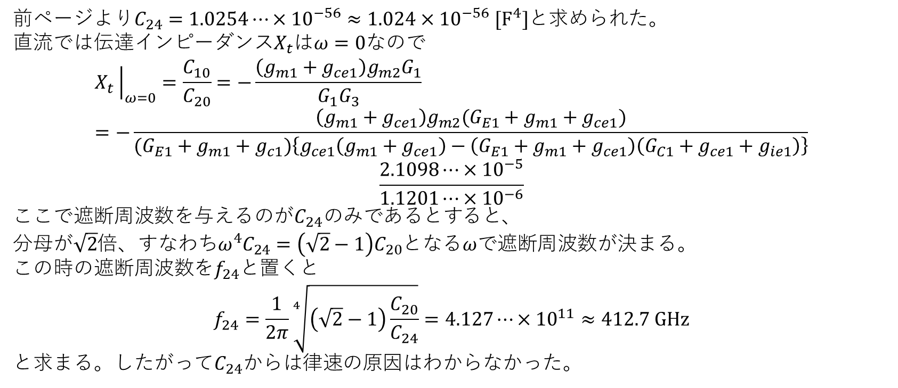
周波数による影響
前ページより$C_{24}=1.0254⋯×{10}^{−56}≈1.024×{10}^{−56} [F^{4}]$と求められた。
直流では伝達インピーダンス$X_{t}$は$ω=0$なので
$$X_{t}{\left.​\right|}_{ω=0}=\frac{C_{10}}{C_{20}}=−\frac{\left(g_{m1}+g_{ce1}\right)g_{m2}G_{1}}{G_{1}G_{3}}=−\frac{\left(g_{m1}+g_{ce1}\right)g_{m2}(G_{E1}+g_{m1}+g_{ce1})}{\left.(G_{E1}+g_{m1}+g_{c1})\left\{g_{ce1}\left(g_{m1}+g_{ce1}\right)−\left(G_{E1}+g_{m1}+g_{ce1}\right)\left(G_{C1}+g_{ce1}+g_{ie1}\right)\right.\right\}}$$
$$\frac{2.1098⋯×{10}^{−5}}{1.1201⋯×{10}^{−6}}$$
ここで遮断周波数を与えるのが$C_{24}のみであるとすると$、
分母が$\sqrt{2}$倍、すなわち$ω^{4}C_{24}=\left(\sqrt{2}−1\right)C_{20}$となる$ω$で遮断周波数が決まる。
この時の遮断周波数を$f_{24}$と置くと
$$f_{24}=\frac{1}{2π}\sqrt[4]{\left(\sqrt{2}−1\right)\frac{C_{20}}{C_{24}}}=4.127⋯×{10}^{11}≈412.7 GHz$$
と求まる。したがって$C_{24}$からは律速の原因はわからなかった。

Slide 12
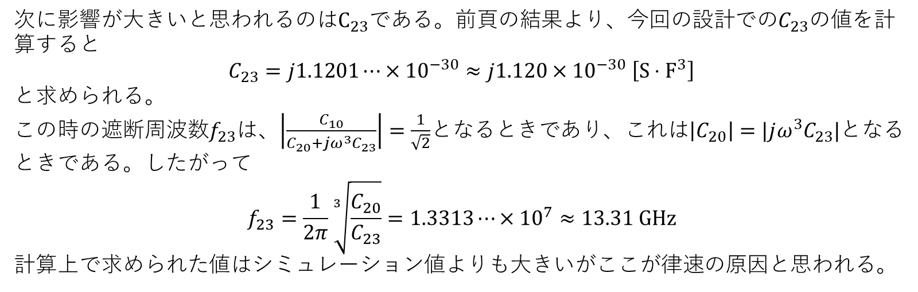
周波数による影響
次に影響が大きいと思われるのは$C_{23}$である。前頁の結果より、今回の設計での$C_{23}$の値を計算すると
$$C_{23}=j1.1201⋯×{10}^{−30}≈j1.120×{10}^{−30} \left[S⋅F^{3}\right]$$
と求められる。
この時の遮断周波数$f_{23}$は、$\left|\frac{C_{10}}{C_{20}+j{ω^{3}C}_{23}}\right|=\frac{1}{\sqrt{2}}$となるときであり、これは$\left|C_{20}\right|=|jω^{3}C_{23}|$となるときである。したがって
$$f_{23}=\frac{1}{2π}\sqrt[3]{\frac{C_{20}}{C_{23}}}=1.3313⋯×{10}^{7}≈13.31 GHz$$
計算上で求められた値はシミュレーション値よりも大きいがここが律速の原因と思われる。

Slide 13
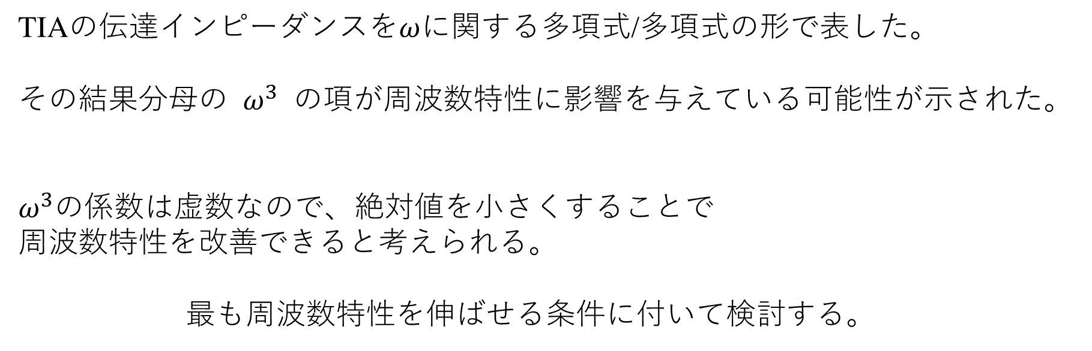
まとめ
TIAの伝達インピーダンスを$ω$に関する多項式/多項式の形で表した。
その結果分母の$ω^{3}$の項が周波数特性に影響を与えている可能性が示された。
$ω^{3}$の係数は虚数なので、絶対値を小さくすることで
周波数特性を改善できると考えられる。
最も周波数特性を伸ばせる条件に付いて検討する。

